Slide 1

如何落实
企业安全生产主体责任
博富特咨询
全面
专业
实用

Slide 2


关于博富特
博富特培训已拥有专业且强大的培训师团队-旗下培训师都拥有丰富的国际大公司生产一线及管理岗位工作经验，接受过系统的培训师培训、训练及能力评估，能够开发并讲授从高层管理到基层安全技术、技能培训等一系列课程。
我们致力于为客户提供高品质且实用性强的培训服务，为企业提供有效且针对性强的定制性培训服务，满足不同行业、不同人群的培训需求。
博富特认为：一个好的培训课程起始于一个好的设计,课程设计注重培训目的、培训对象、逻辑关系、各章节具体产出和培训方法应用等关键问题。

Slide 3
C
O
N
T
E
N
T
s
01
广泛宣传，营造良好的主体责任社会氛围
目
录
02
进一步提高企业安全生产的主体责任意识
03
加强对企业落实安全生产主体责任的监督管理
04
严格执行责任追究制度，促进责任的落实

Slide 4
01
广泛宣传
营造良好的主体责任社会氛围

Slide 5
01
广泛宣传 营造良好的主体责任社会氛围
安全生产监督管理部门要牢固确立“以人为本”的理念，树立全面、协调、可持续的科学发展观，把人民的生命、财产安全放在第一位的安全文化观，进一步强化安全生产宣传工作，努力打造安全主体责任的社会氛围。
坚持以“安全生产月”、“夏季百日安全竞赛”、“119”消防宣传周等各类安全活动为契机，充分利用社区宣传栏、画廊、墙报以及广播、电视、网络等宣传阵地，面向群众，面向企业，开展形式多样、内容丰富的安全宣传活动，普及安全生产法律、法规和安全常识，着力提高全民安全主体责任意识和自我防护能力，形成全社会共同参与，安全人人有责的良好局面，真正把安全责任意识融入社会活动的每一个角落。

Slide 6


01
广泛宣传 营造良好的主体责任社会氛围
坚持以生产单位为重点，深入企业加强职业危害、职业安全自我保护等方面的宣传，提高企业经营者和从业人员的安全主体责任意识，使企业经营者树立以“安全第一，预防为主”的经营理念和管理原则；使广大从业人员树立“不伤害别人、不伤害自己、不被别人伤害”的安全理念。

Slide 7
02
进一步提高
企业安全生产的主体责任意识

Slide 8
02
进一步提高企业安全生产的主体责任意识
首先要提高企业负责人的主体责任意识，增强法制观念。
企业负责人是企业的直接经营者，其安全意识强不强，将直接决定企业安全生产工作的好坏。
近年来，一些企业面对日益竞争激烈的市场，为降低生产成本，追求效益最大化，铤而走险，大大削减安全投入，导致安全管理不到位；还有部分企业，尤其是家庭作坊型企业，根本不知或者不想安全投入，安全管理更是无从谈起；更有一些企业，当安全和利益相冲突时，在利益的驱动下，安全就显得尤为渺小，“安全第一”也仅仅成了一句挂在嘴边的口号。综观其实质，就是企业负责人的安全意识和法制观念淡薄，认为安全工作可松可紧，可有可无，无所谓，最终酿成安全事故。

Slide 9

02
进一步提高企业安全生产的主体责任意识
因此，要进一步加强对企业负责人的安全教育培训，切实提高其安全意识和法制观念是关键。只有企业负责人的安全意识增强了，对安全生产法律、法规充分了解了，才能关心和支持安全工作，把企业安全生产工作作为一项重要工作来抓，确保各项安全经费的落实、各项安全管理制度的严格执行和各项安全措施落到实处；才能在思想上形成要我安全到我要安全的转变；才能在追求企业经济效益的同时，更加注重社会效益，由被动到主动承担安全生产主体责任的转变，真正实现企业的安全发展。

Slide 10

02
进一步提高企业安全生产的主体责任意识
其次要提高企业安全管理人员的主体责任意识和工作能力，增强责任心。企业安全管理人员是企业各项安全工作的执行者，起着承上启下的作用，其责任心的好坏，工作能力的高低，将直接影响该企业的安全管理。

Slide 11
02
进一步提高企业安全生产的主体责任意识
因此，作为企业的安全管理人员，要加强自身的学习，充分认识安全工作的重要性，不断增强责任感、使命感；不断提高自身素质，提升业务水平，来推动企业安全管理工作不断向更高的层次发展。要协助企业负责人或分管负责人履行安全生产管理职责，制定各项安全生产规章制度和安全技术操作规程；参与新建、改建、扩建的建设项目安全设施的审查；查找安全工作的薄弱环节和存在的安全隐患，提出切实可行的整改方案；开展安全生产宣传、教育、培训，总结推广安全生产经验等各项安全工作，真正起到安全管理人员应有的作用，为企业的可持续发展保驾护航。

Slide 12
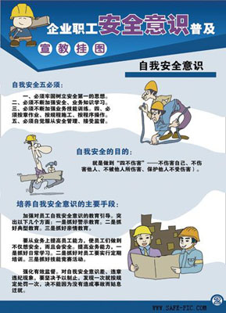
02
进一步提高企业安全生产的主体责任意识
最后是提高企业职工的主体责任意识和发现、排除安全隐患的能力。
企业职工是企业的生产者，设备的操作者，能够在实际生产过程中首先发现并能在第一时间排除安全隐患，及时把安全隐患消除在萌芽状态。因此，培养企业职工的安全意识，提高其发现、排除安全隐患的能力显得尤为重要。

Slide 13
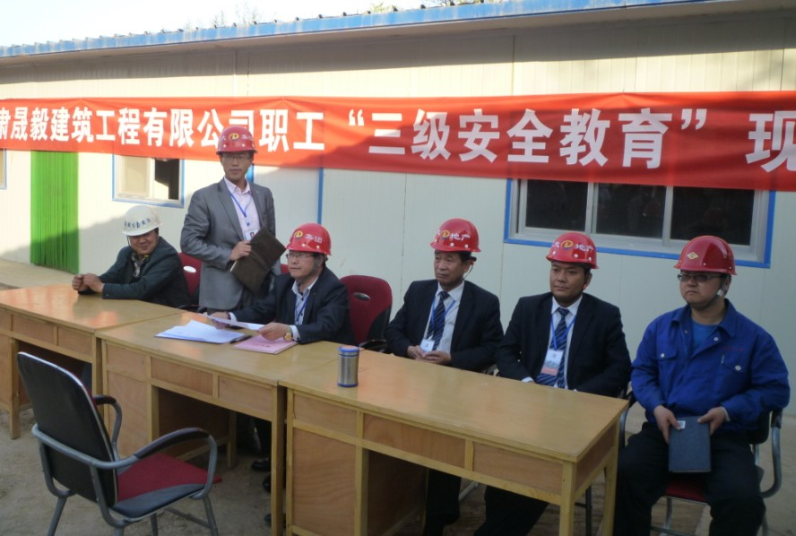
02
进一步提高企业安全生产的主体责任意识
一是通过开展对新职工的三级安全教育和老职工的日常教育等一系列教育活动，不断培养职工的安全意识，使其在生产过程中时时刻刻绷紧安全生产这根弦不放松，牢记安全第一的工作原则。

Slide 14
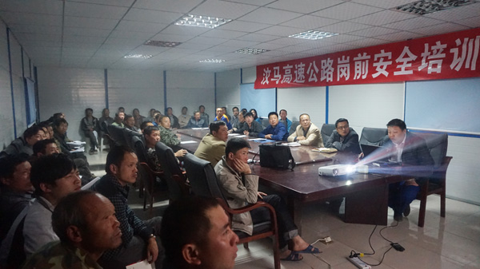
02
进一步提高企业安全生产的主体责任意识
二是通过岗前安全教育，让职工充分了解自己所在岗位的危险因素、危害程度、预防措施及处置方法等相关知识，从而使职工从心底里真真切切感受到严格遵守操作规程、正确使用劳动防护用品等安全规章制度的重要性，在日常工作中能够自觉得进一步规范行为，提高安全识别和处置能力，使其在遇到险情时，能够不慌乱，沉着冷静地应对，及时的在第一时间把问题消除在初始阶段，防止事态的扩大，充分体现安全工作从我做起，以我为主的责任意识，使安全生产主体责任在企业中得到进一步深化。

Slide 15
03
加强对企业落实
安全生产主体责任的监督管理

Slide 16

03
加强对企业落实安全生产主体责任的监督管理
安全生产监管人员是各项安全生产法律、法规的维护者，应该严格依法履行自己的职责，督促企业在实施生产过程中，严格按照安全生产法律、法规的规定，把各项安全措施落到实处，最大限度的避免事故的发生，而不是仅仅停留在让企业签定“企业安全生产主体责任告知承诺书”这个形式上。
那么，作为安全生产监督管理人员，将如何加强对企业安全生产主体责任落实的监督管理呢？

Slide 17
03
加强对企业落实安全生产主体责任的监督管理
一、要加强安全监管人员自身素质的培养
加强监督管理
二、要加强安全监管人员的服务意识
三、要加强安全监管人员执法检查的力度

Slide 18
03
加强对企业落实安全生产主体责任的监督管理
一、要加强安全监管人员自身素质的培养。
随着时代的变迁，经济的不断发展，许多新兴行业应运而生，给安全生产监督管理工作带来了新的挑战，这就要求我们安全监管人员始终要注重自身素质的培养，不断提高文化理论水平和提升业务能力，跟上时代发展的步伐，与时俱进，成为一支拉的出，打的响，作风硬，业务强的安全监管队伍，来适应新形式下安全生产监督管理工作的需要，为经济的安全发展保驾护航，发挥安全生产监管人员应有的作用。

Slide 19
03
加强对企业落实安全生产主体责任的监督管理
加强素质培养
一方面通过加紧对新文化、新知识的学习，进一步调整知识结构，拓宽知识面，增强自身的文化理论水平；进一步吸收先进理念，转变传统思想，创出一条切实可行的长效管理机制，更好的为安全监管工作服务。
另一方面通过加紧对新的法律、法规的学习，及时掌握国家对安全生产方面的有关规定，不断调整执法检查的内容和标准，增强执法能力，更好的实施对安全生产的监督执法。

Slide 20
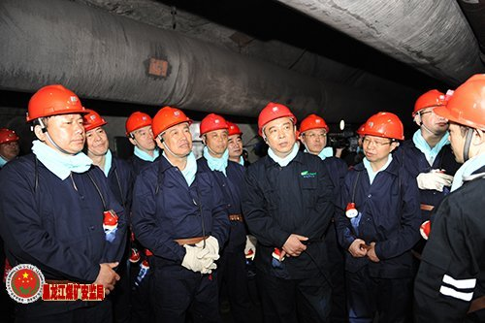

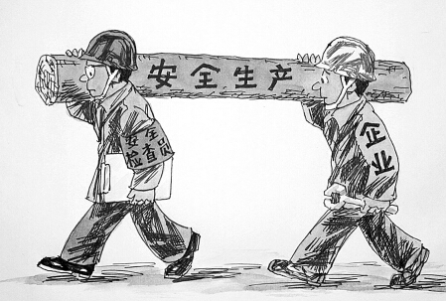
03
加强对企业落实安全生产主体责任的监督管理
二、要加强安全监管人员的服务意识。
安全执法是手段，不是目的，预防和避免安全生产事故的发生才是我们的目的。

Slide 21
03
加强对企业落实安全生产主体责任的监督管理
因此，我们安全监管人员必须清醒得认识到企业的安全工作就是我们工作的落脚点，只有企业安全了，才是安全监管工作的成效，也是我们的目的。这就要求我们在日常监管过程中，必须进一步转变工作作风，增强服务意识，在关注结果的同时，更要注重过程，把工作重心不断往前延伸，以预防为主，从预防入手，深入基层，深入企业，适时地指导企业制定各项安全规章制度、各项安全管理措施等等；适时地帮助企业查找不足并提出针对性的解决办法，进一步规范企业的安全管理，不断提升企业安全管理工作的层次，使企业的安全管理工作走上规范化、法制化的轨道，真正体现我们安全监管人员不仅仅是企业安全的监管者，更是企业的服务者。

Slide 22

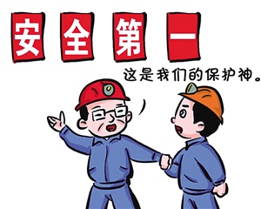
03
加强对企业落实安全生产主体责任的监督管理
三、要加强安全监管人员执法检查的力度。为最大限度地消除安全隐患，避免或减少发生安全生产事故，确保地区安全形势的稳定，执法检查是必不可少的重要手段之一。作为安全监管人员要充分利用好这个有力手段，进一步加强执法检查的力度，扩大检查面，严格查处安全违法行为，来保障安全生产主体责任在企业真正得到落实和强化。

Slide 23
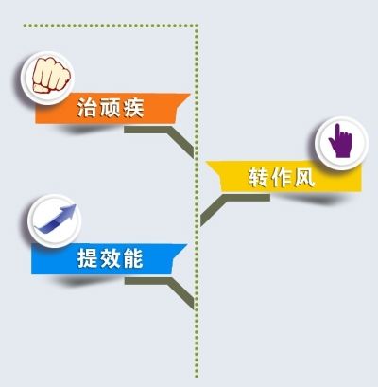
03
加强对企业落实安全生产主体责任的监督管理
执法检查可以根据各个行业的特点，分重点，有目的的针对重点企业、重点部位、重点设备、重点人员实施，查找企业安全管理的薄弱环节；安全设施、设备不到位或私自拆除、损坏存在安全事故隐患的地方；特种设备到期没按规定年检和操作人员无证上岗等方面的安全问题，提出整改意见，并督促企业立即加以整改，直致整改完毕。对于一时难以整改的安全隐患，要责令企业立即制定切实可行的整改计划和应急处置措施，同时要跟踪整改进度，督促企业尽快完成整改，尽量做到检查一家，完善一家，提高一家，确保执法检查取得实效。

Slide 24
04
严格执行责任追究制度
促进企业安全生产主体责任的落实

Slide 25
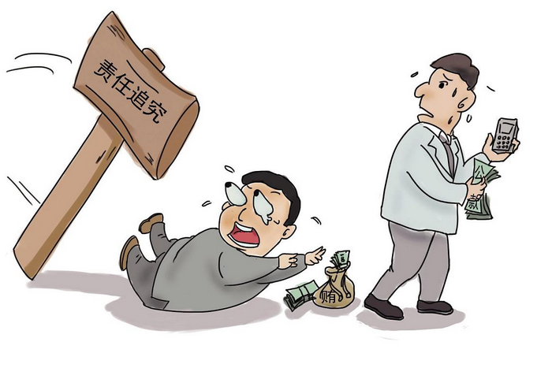
04
严格执行责任追究制度，促进企业安全生产主体责任的落实
负有安全生产监督管理职责的有关部门，应当严格执行责任追究制度，依法对存在重大事故隐患的企业，责令其限期整改，逾期未整改的要予以查处；对发生较大以上安全生产事故和违反安全生产法律法规，未履行安全生产主体责任的企业要依法处理，追究企业及其主要负责人和有关人员的责任，情节严重、构成犯罪的，依法追究刑事责任。
通过严格执行责任追究制度，严厉打击安全违法行为，追究相关人员的责任，进一步告诫企业应该依法履行安全义务，高度重视安全工作，不断完善安全基础管理，落实各项安全措施，提升安全管理水平，起到惩处一家，警示一片的效果，促进企业安全生产主体责任的落实。

Slide 26
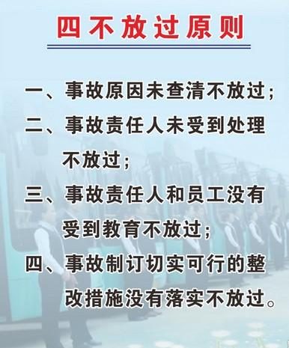
04
严格执行责任追究制度，促进企业安全生产主体责任的落实
企业对于发生的较小安全生产事故，也要严格按照“四不放过”的原则进行调查处理，严惩责任人，警示全体员工，进一步提高安全责任主体意识，加强防范，预防事故的再次发生，使安全生产主体责任在企业得到进一步深化。

Slide 27


感谢聆听
资源整合，产品服务
↓↓↓
公司官网 | http://www.bofety.com/
如需进一步沟通
↓↓↓
联系我们 | 15250014332 / 0512-68637852
扫码关注我们
获取第一手安全资讯
微信公众号
抖音

